Slide 1




TIẾNG VIỆT

Slide 2



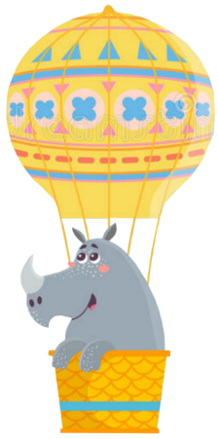

Khởi động giờ học mới nào!
Hãy giúp các chú thú yêu bay cao nhé!

Slide 3
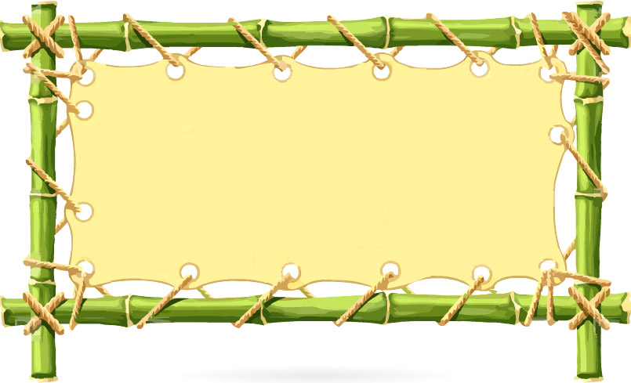
Tiếng việt
Bài 67: uôc uôt

Slide 4
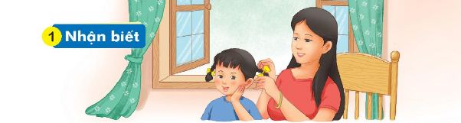

Mẹ vuốt tóc và buộc nơ cho Hà.

Slide 5
2
Đọc
uôc
uôt
b
uôc
buộc

Slide 6
2
Đọc
cuốc luộc ruốc thuộc
buốt muốt ruột tuột

Slide 7
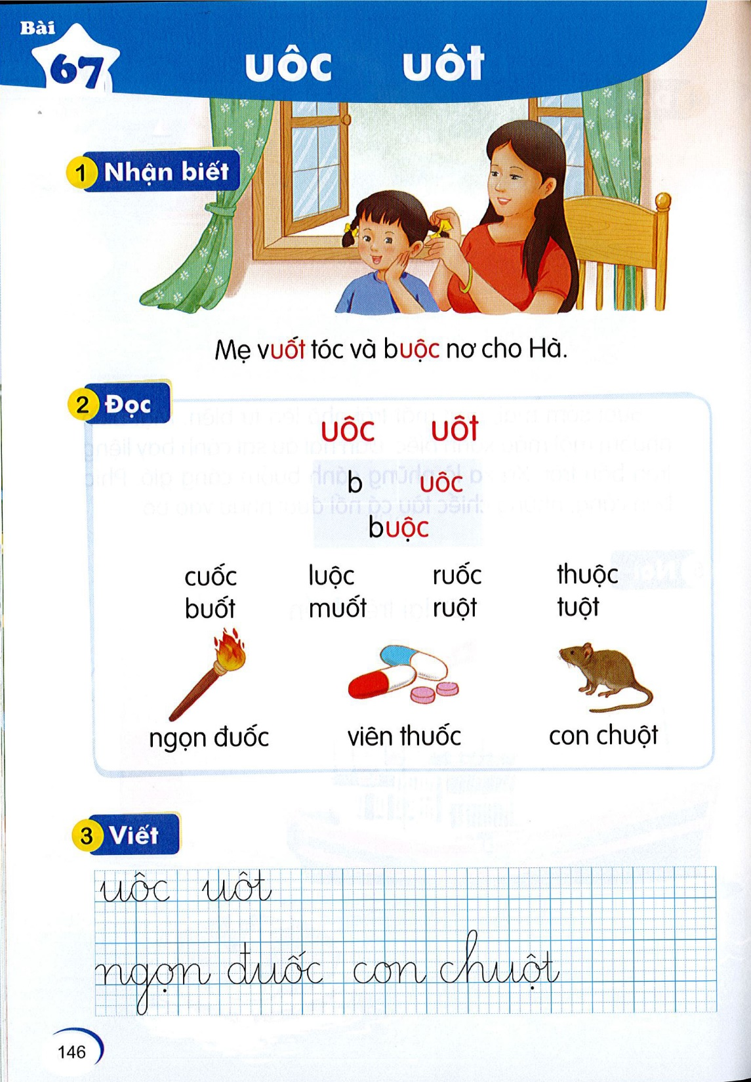
ngọn đuốc
viên thuốc
con chuột

Slide 8
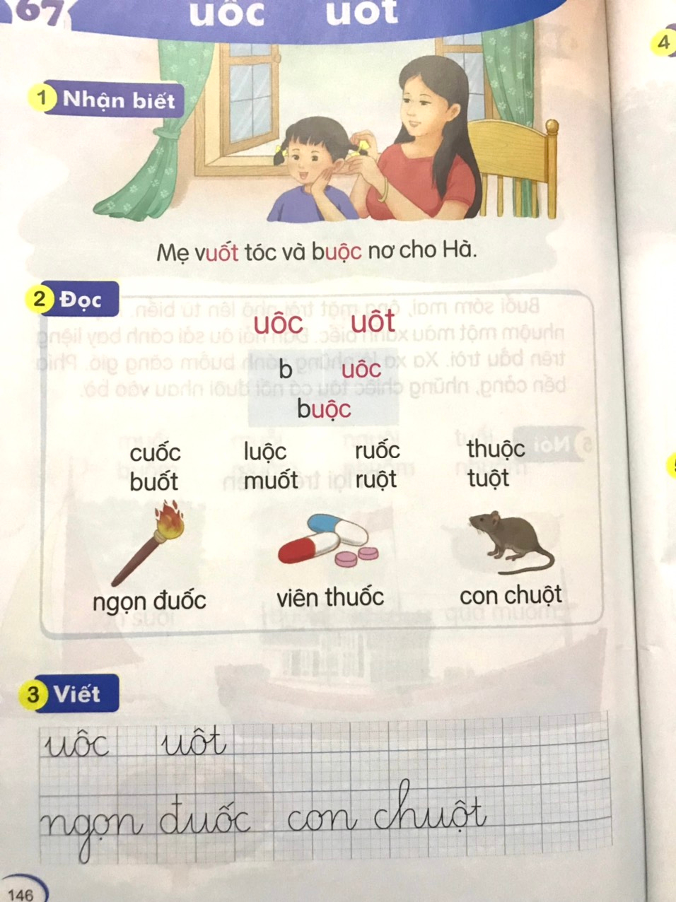

Slide 10
Nghỉ giải lao

Slide 11
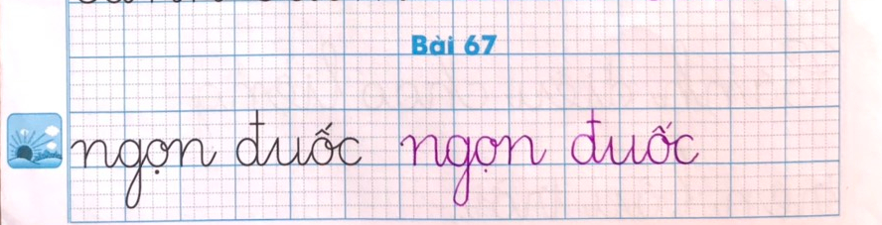
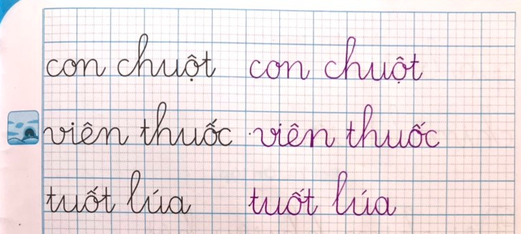

Slide 12
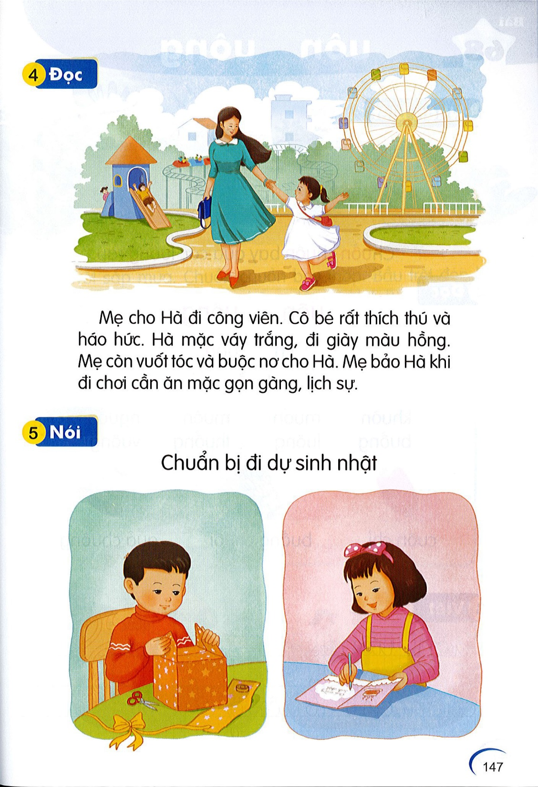
4
Đọc
Mẹ cho Hà đi công viên. Cô bé rất thích thú và háo hức. Hà mặc váy trắng, đi giày màu hồng. Mẹ còn vuốt tóc và buộc nơ cho Hà. Mẹ bảo Hà khi đi chơi cần ăn mặc gọn gàng, lịch sự.

Slide 13
Mẹ cho Hà đi công viên. Cô bé rất thích thú và háo hức. Hà mặc váy trắng, đi giày màu hồng. Mẹ còn vuốt tóc và buộc nơ cho Hà. Mẹ bảo Hà khi đi chơi cần ăn mặc gọn gàng, lịch sự.
1
2
3
4
5

Slide 15
4
Đọc
Mẹ cho Hà đi công viên. Cô bé rất thích thú và háo hức. Hà mặc váy trắng, đi giày màu hồng. Mẹ còn vuốt tóc và buộc nơ cho Hà. Mẹ bảo Hà khi đi chơi cần ăn mặc gọn gàng, lịch sự.

Slide 16
5
Nói
Chuẩn bị đi dự sinh nhật.

Slide 17

Cô chào tạm biệt các con!

